Slide 1
Emissionsdatabasen Skåne: Kvävedioxid och partiklar PM₁₀ i Skånes kommuner 2014 Miljöförvaltningen Malmö stad

Slide 2

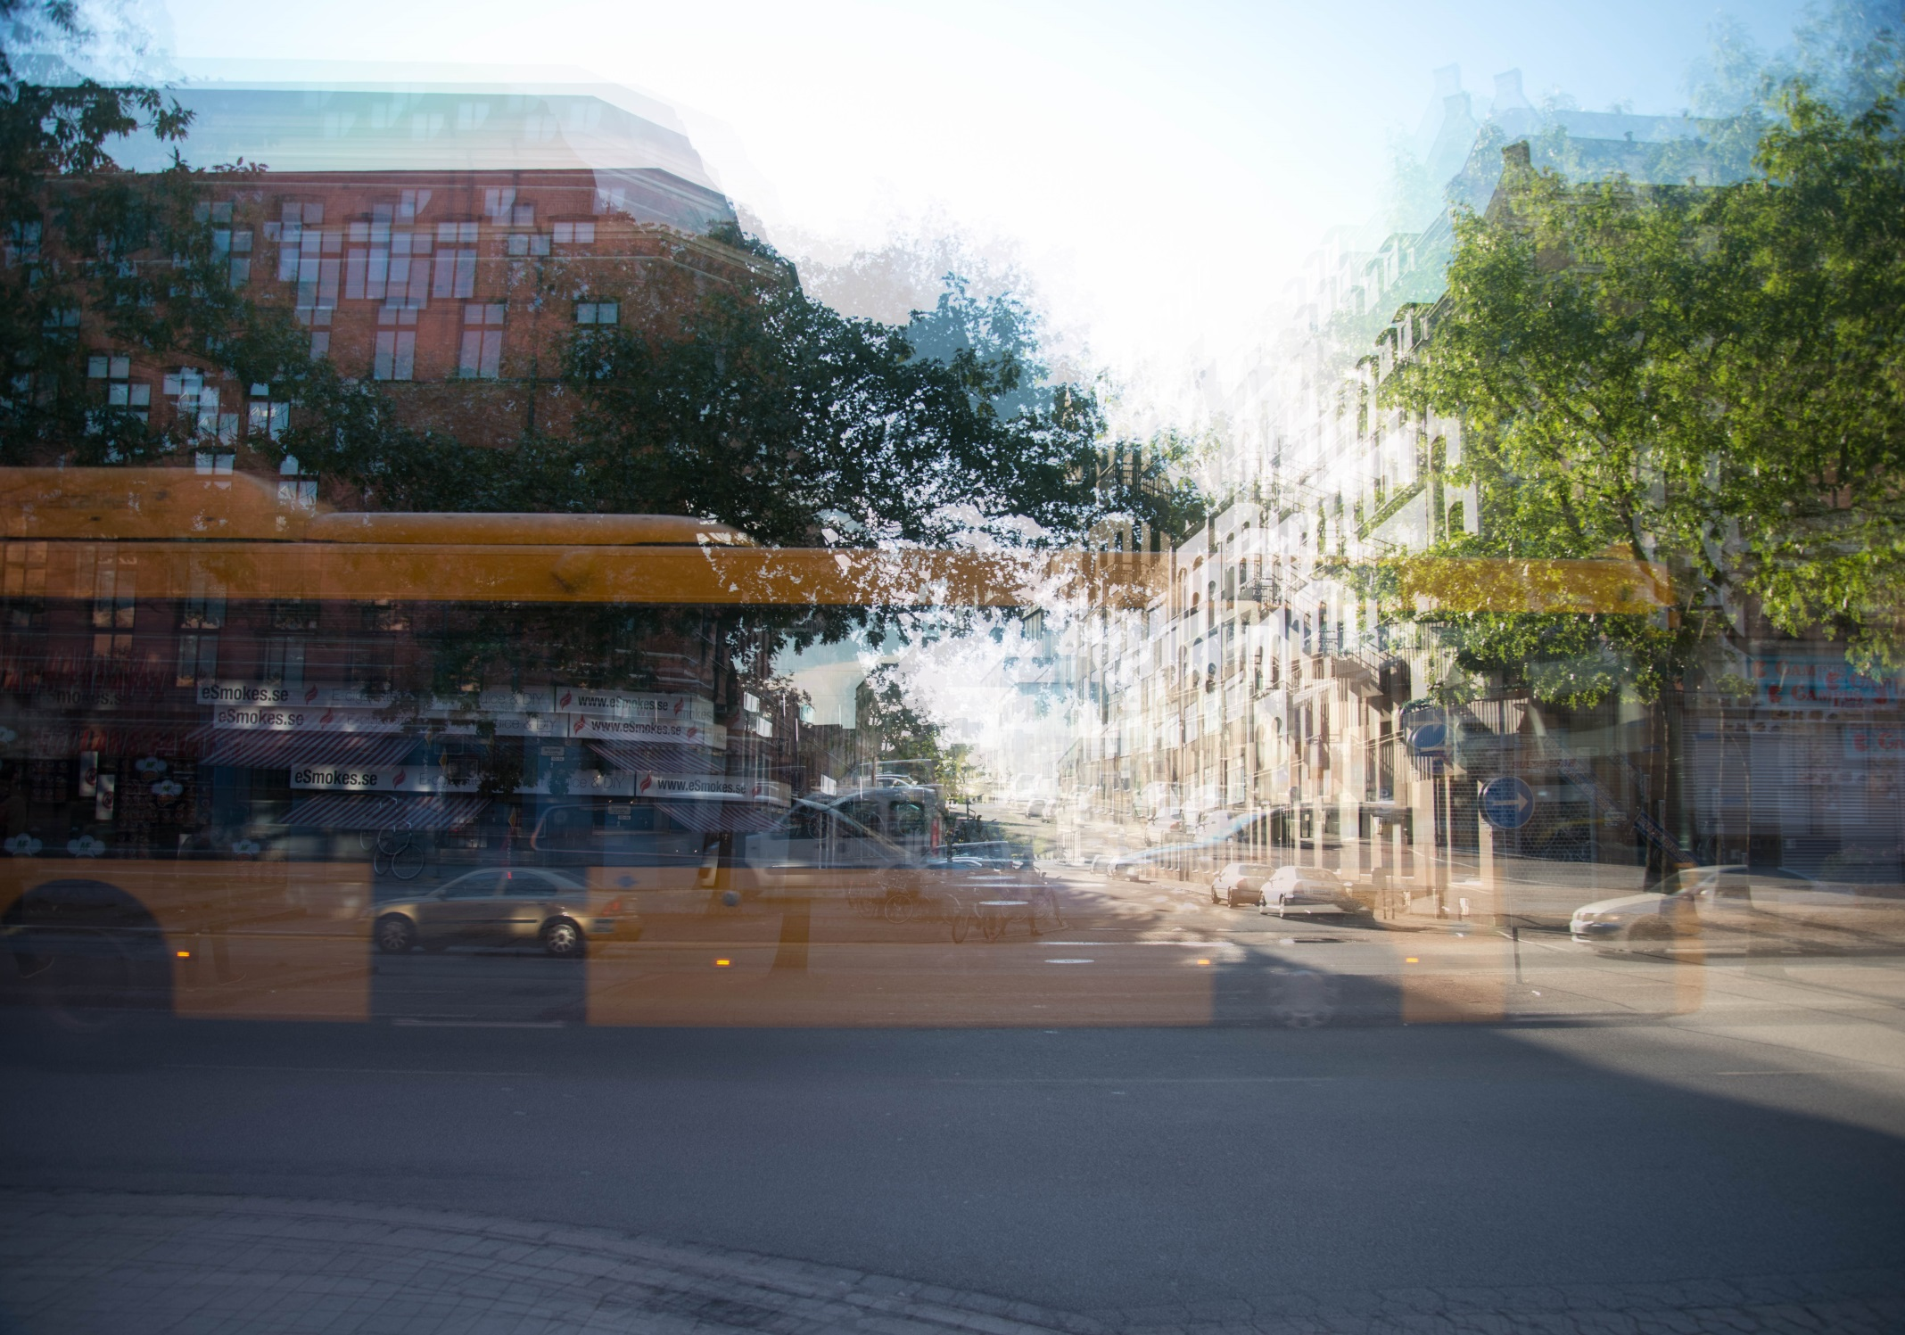
Luftkvalitet med fokus på kvävedioxid och partiklar PM₁₀ i Skånes kommuner 2014

Slide 3
Luftkvalitet med fokus på kvävedioxid och partiklar PM₁₀ i Skånes kommuner 2014
Syftet med det undersökningen var att med hjälp av Skånes emissionsdatabas och spridningsberäkningar utvärdera kommunernas luftkvalitet avseende årsmedelvärden för kvävedioxid och partiklar PM_{10.}
Luftföroreningshalterna redovisas för hela kommunen, för centralorten samt ett trafikbelastat gaturum. Beräknade halter jämförs med gällande miljökvalitetsnormer, utvärderingströsklar, samt uppmätta halter i kommunen.
Det skall vara möjligt att förstå vilka källor som är de viktigaste och vilka källor som bidrar med föroreningar i kommunen och den centrala tätorten i kommunen.

Slide 4
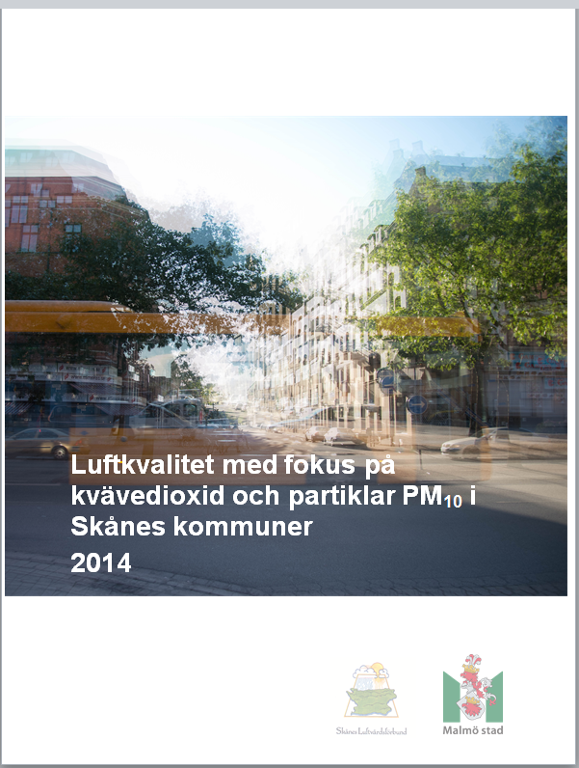
Luftkvalitet med fokus på kvävedioxid och partiklar PM₁₀ i Skånes kommuner 2014
Utveckling av kvävedioxid och partiklar under 2000-talet
Mätning av kvävedioxid i urban bakgrund i Skånes kommuner
Mätning av kvävedioxid i gaturum i Skånes kommuner
Kommunvis:
Emissioner, haltberäkningar (kartor), haltbidrag
och jmf mot norm och utvärderingströsklar
Skåne län
Slutsatser:
Kontroll av luftkvalitet med spridningsberäkningar
Rapportering och åtgärder

Slide 5
Slutsatser luftkvalitet:
kvävedioxid och partiklar PM₁₀ 2014
Ingen av kommunerna överstiger miljökvalitetsnormen för kvävedioxid på 40 μg/m³ avseende årsmedelvärden 2014.
Malmö och Helsingborg tangerar den övre utvärderingströskeln på 32 μg/m³ vilket kräver fortsatta kontinuerliga mätningar.
Trelleborg överstiger värdet för nedre utvärderingströskeln på 26 μg/m³, vilket kräver mätningar eller beräkningar för övervakning av luftkvaliteten avseende kvävedioxid.
Övriga kommuner understiger värdet för den nedre utvärderingströskeln och inga krav ställs på mätningar av kvävedioxid i kommunen.
Ett antal kommuner bör vara observanta med utsläpp av kväveoxider från större vägar så som motorvägar eller huvudleder i och utmed tätorter, däribland Båstad, Burlöv, Bromölla, Hässleholm, Kristianstad och Lund.

Slide 6
Slutsatser luftkvalitet:
kvävedioxid och partiklar PM₁₀ 2014
fortsättning
Samtliga kommuner i Skåne understiger den nedre utvärderings tröskeln på 20 μg/m³ för partiklar PM₁₀ avseende årsmedelvärden,
i urban bakgrundsmiljö.
Mätvärden i gatumiljö i kommunerna visar att Malmö överstiger värdet för nedre utvärderingströskeln och därmed behöver fortsätta mäta partiklar PM₁₀.
Följande kommuner har beräknade halter eller mätningar som indikerar att det finns risk att överstiga 20 μg/m³; Helsingborg, Hässleholm, Höganäs, Kristianstad, Landskrona, Lund, Osby, Trelleborg och Ystad.

Slide 7
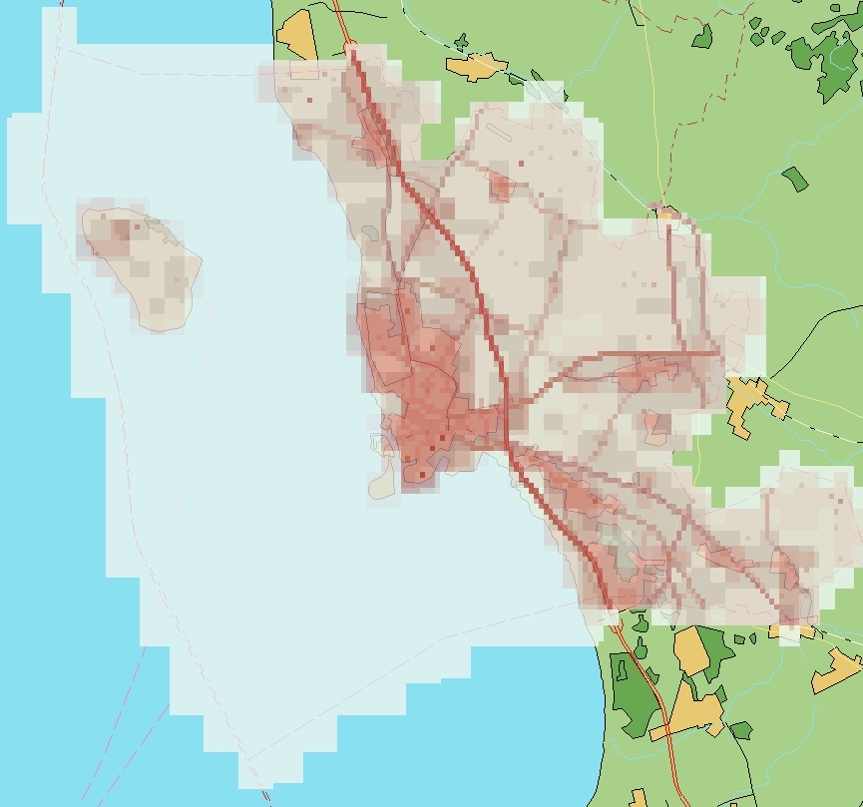
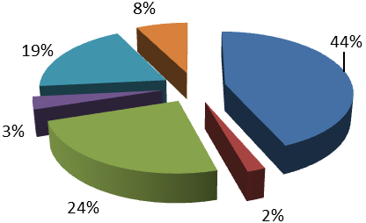
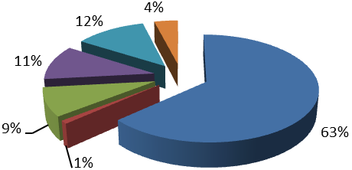
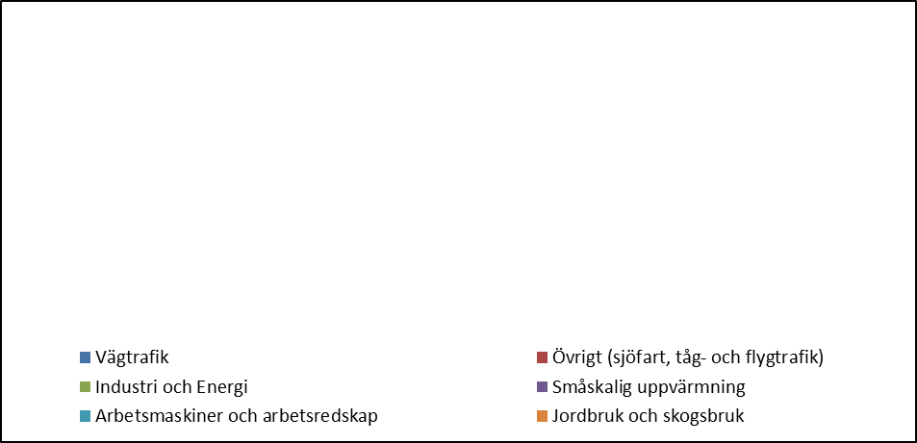
Kvävedioxid och partiklar PM₁₀ i Skånes kommuner 2014
Landskrona kommun:
Emissioner
No_{x} PM₁₀

Slide 8
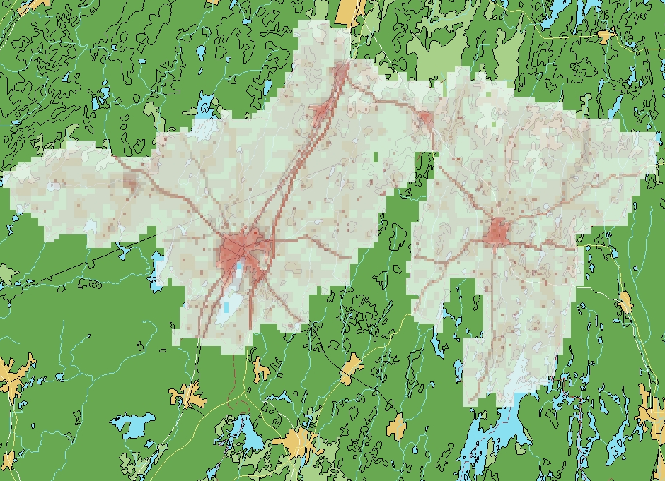
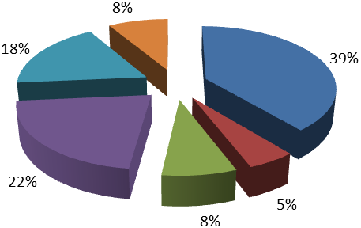
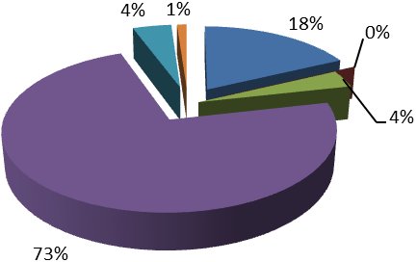
Kvävedioxid och partiklar PM₁₀ i Skånes kommuner 2014
Osby kommun:
Emissioner
NO_{x} PM₁₀

Slide 9
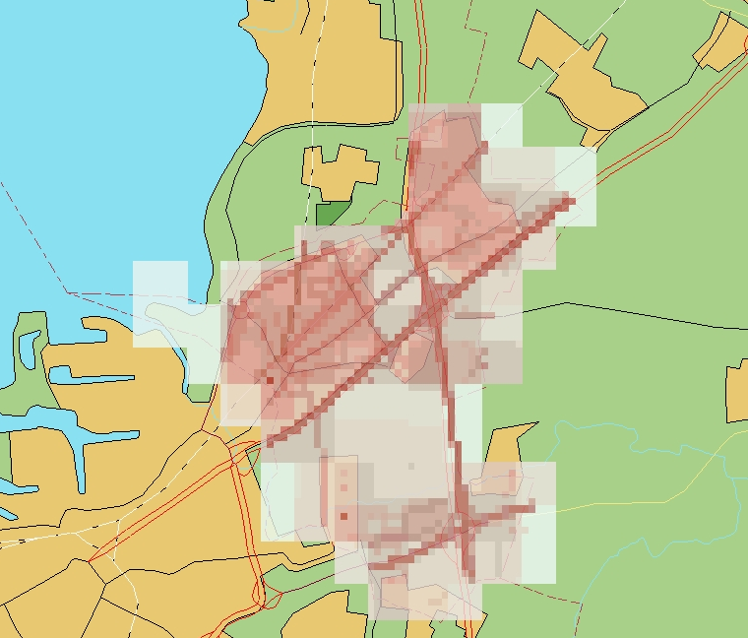
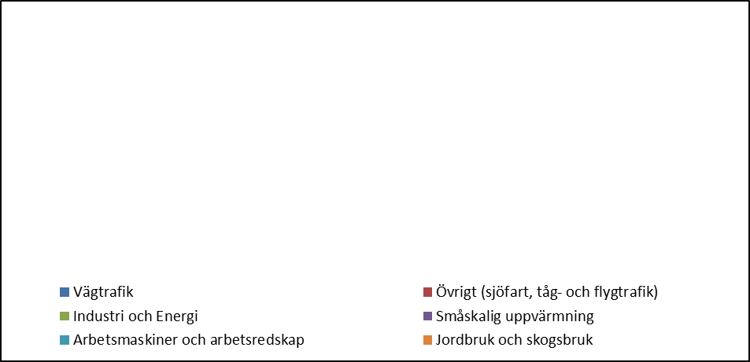
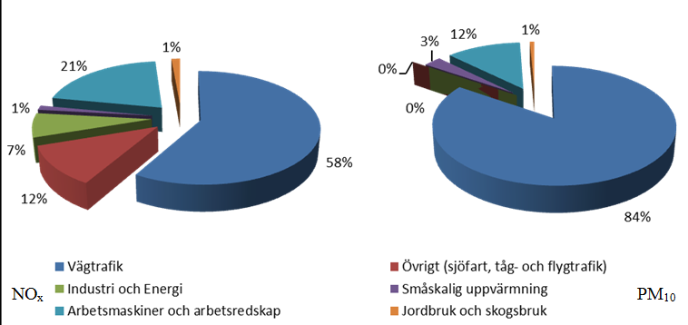
Kvävedioxid och partiklar PM₁₀ i Skånes kommuner 2014
Burlövs kommun:
Emissioner

Slide 10
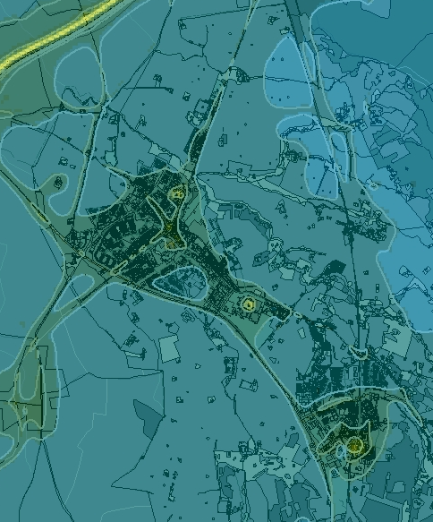
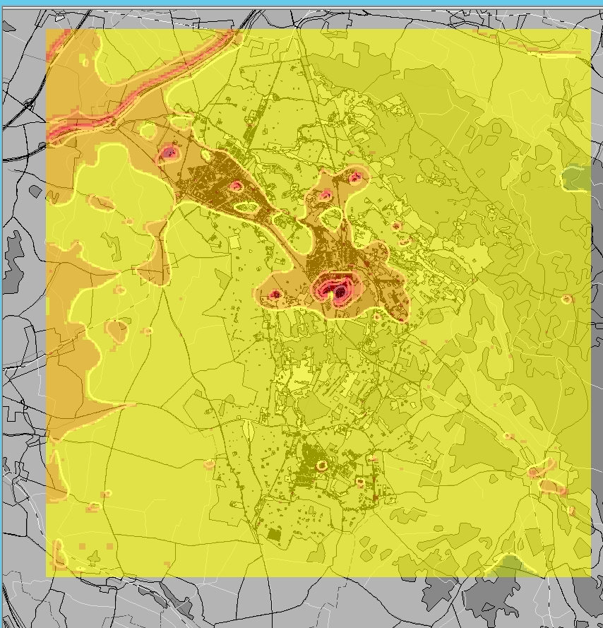

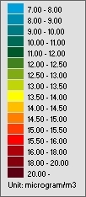
Kvävedioxid och partiklar PM₁₀ i Skånes kommuner 2014
Haltberäkningar
Bjuvs kommun

Slide 11
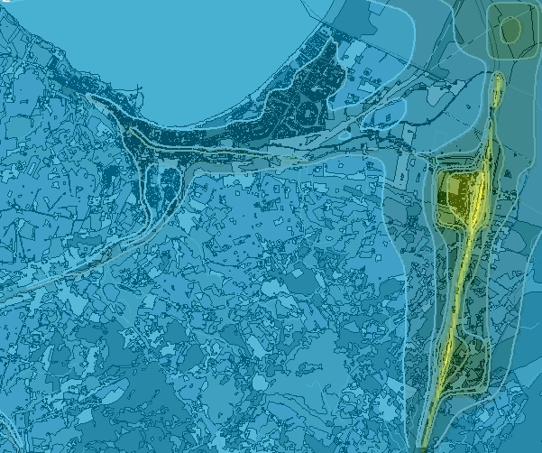
Kvävedioxid och partiklar PM₁₀ i Skånes kommuner 2014
Haltberäkningar
Bjuvs kommun

Slide 12
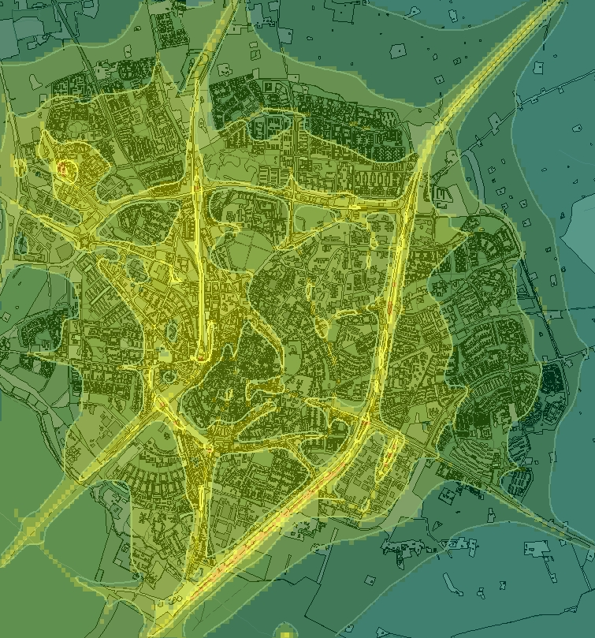
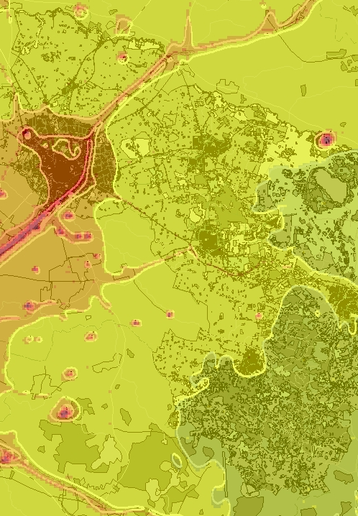
Kvävedioxid och partiklar PM₁₀ i Skånes kommuner 2014
Haltberäkningar
Lunds kommun

Slide 13
Trafikbelastade gaturum i Skånes kommuner 2014
Haltberäkningar
Bjuvs kommun

Slide 14
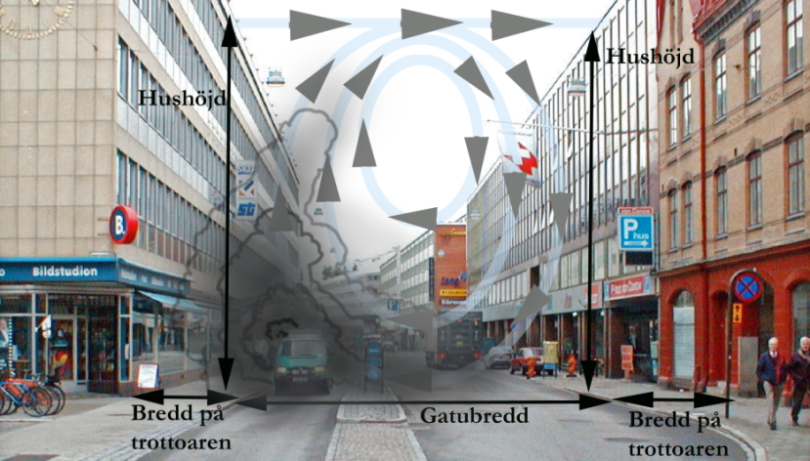
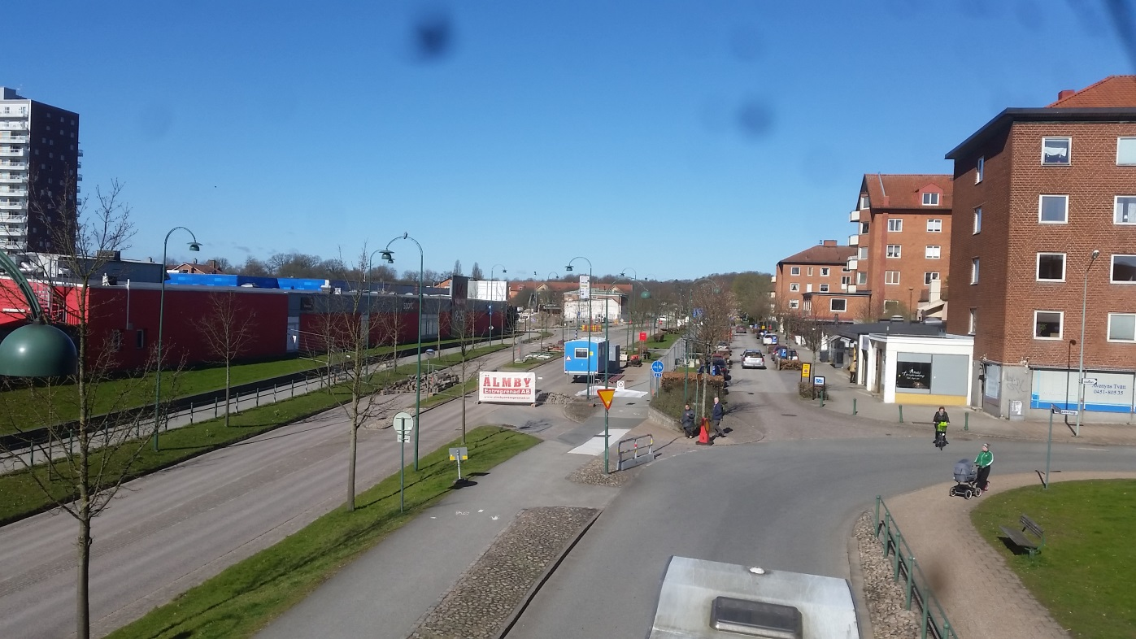
Luftkvalitet 2014 i Skånes tätorter
Att beakta…
utbyggnad och förtätning kring stora vägar
gaturum med öppen karaktär

Slide 15
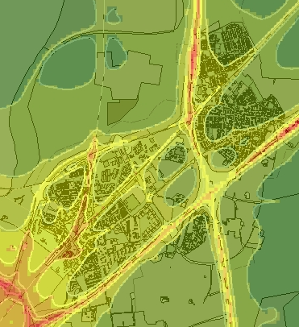
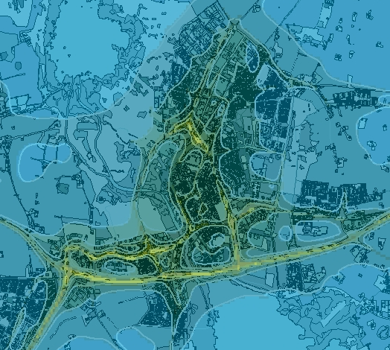
Luftkvalitet 2014 i Skånes tätorter
Att beakta…
utbyggnad och förtätning kring stora vägar

Slide 16
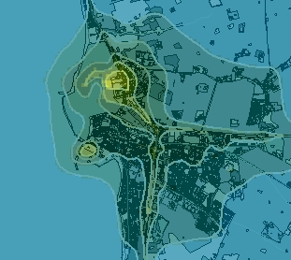
Luftkvalitet 2014 i Skånes tätorter
Att beakta…
utbyggnad och förtätning kring industrier
Bjuv
Kräver detaljerade beräkningar
för att utvärdera påverkan i
kringliggande bostadsområden
Höganäs

Slide 17
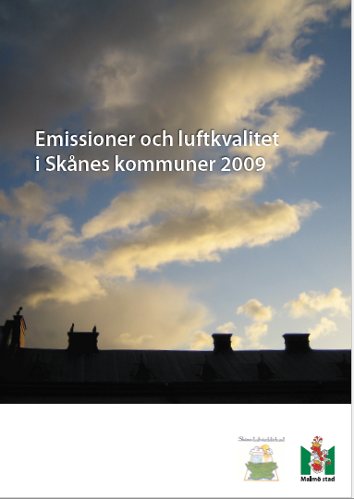
Luftkvalitet med fokus på kvävedioxid och partiklar PM₁₀ i Skånes kommuner
Blir det bättre eller sämre ?

Slide 18
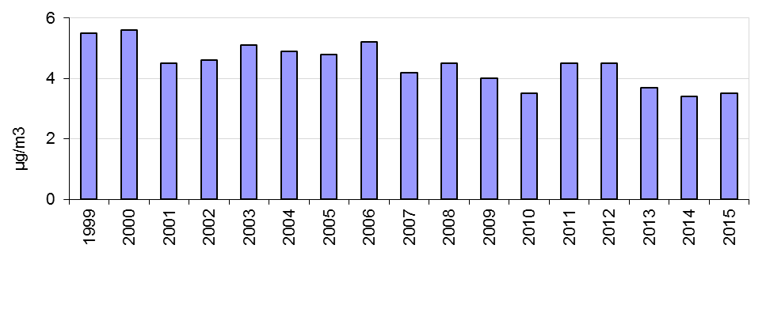
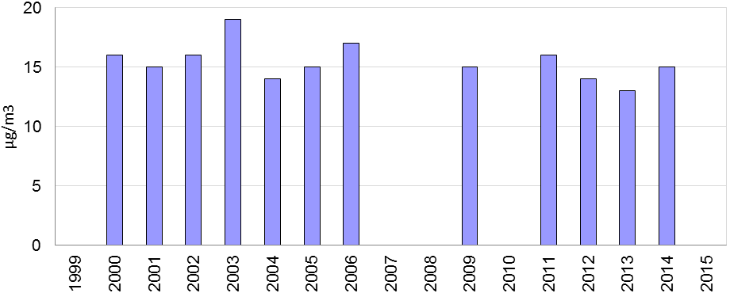
Kvävedioxid och partiklar
under 2000-talet Regional bakgrund
NO₂
PM₁₀

Slide 19
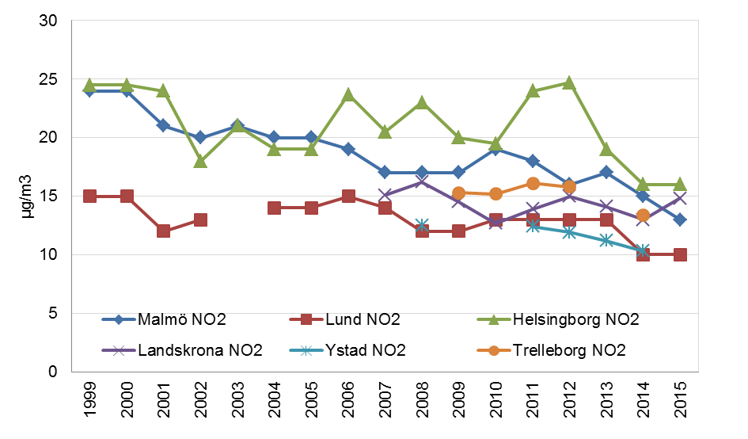
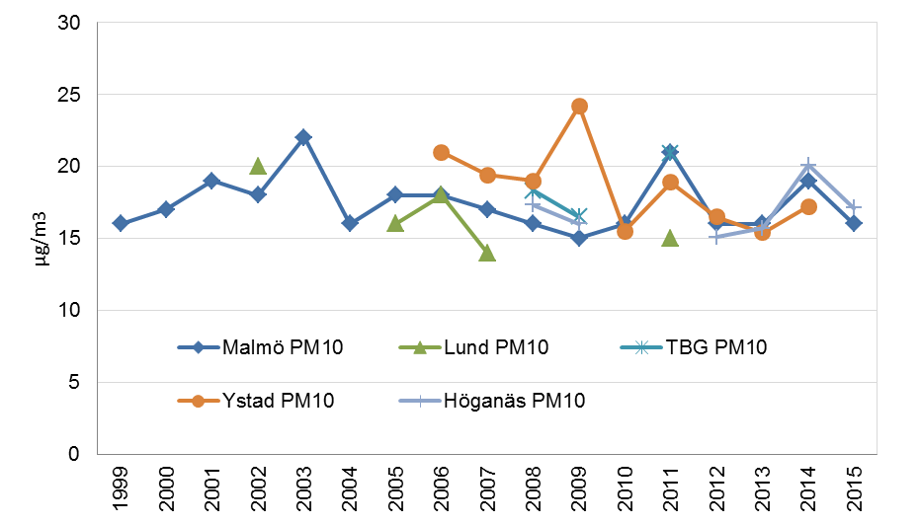
Kvävedioxid och partiklar
under 2000-talet Urban bakgrund
NO₂
PM₁₀

Slide 20
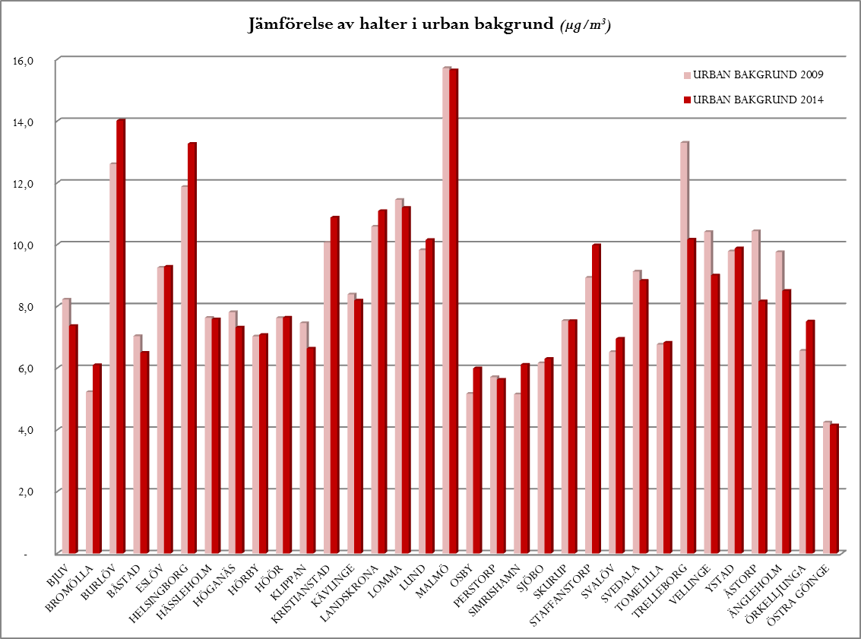
Kvävedioxid 2009 och 2014
Mätningar i Urban bakgrund
NO₂

Slide 21

Bjuv
Höganäs

Slide 22
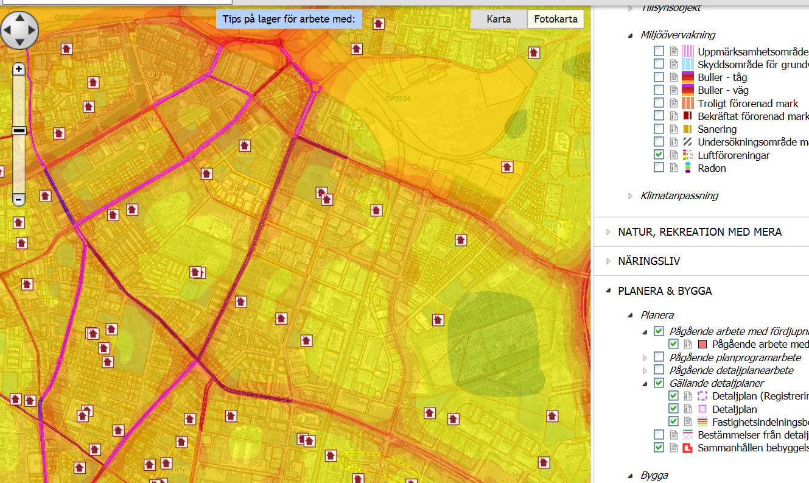
Luftkvalitet i Skånes tätorter
Luftkvalitet som geografisk data (GIS)
Malmö stads Plan och ByggAtlas

Slide 23
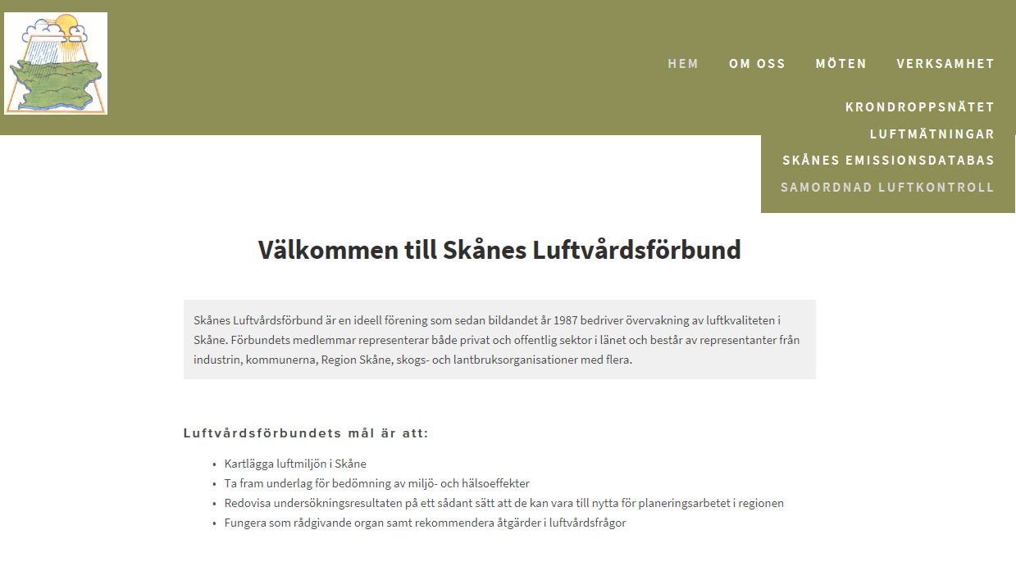
Luftvårdsförbundets nya hemsida
Nedladdning av kartor (GIS-format)

Slide 24
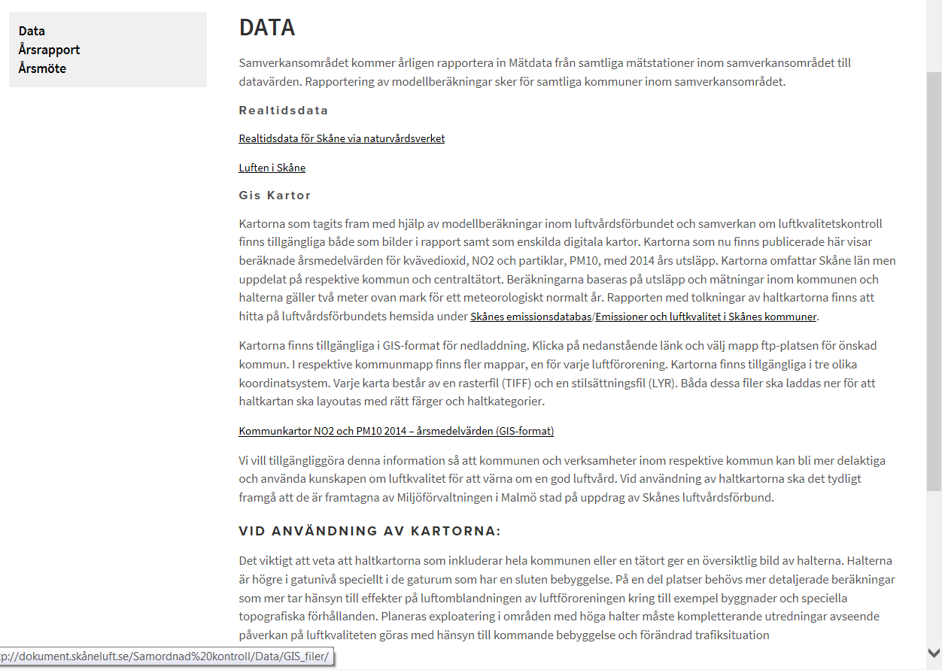
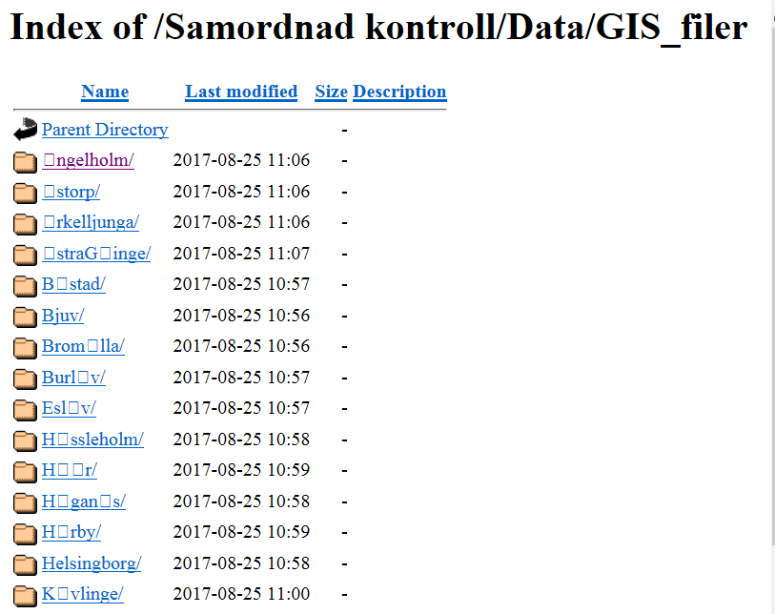
Luftvårdsförbundets nya hemsida
Nedladdning av kartor (GIS-format)

Slide 25
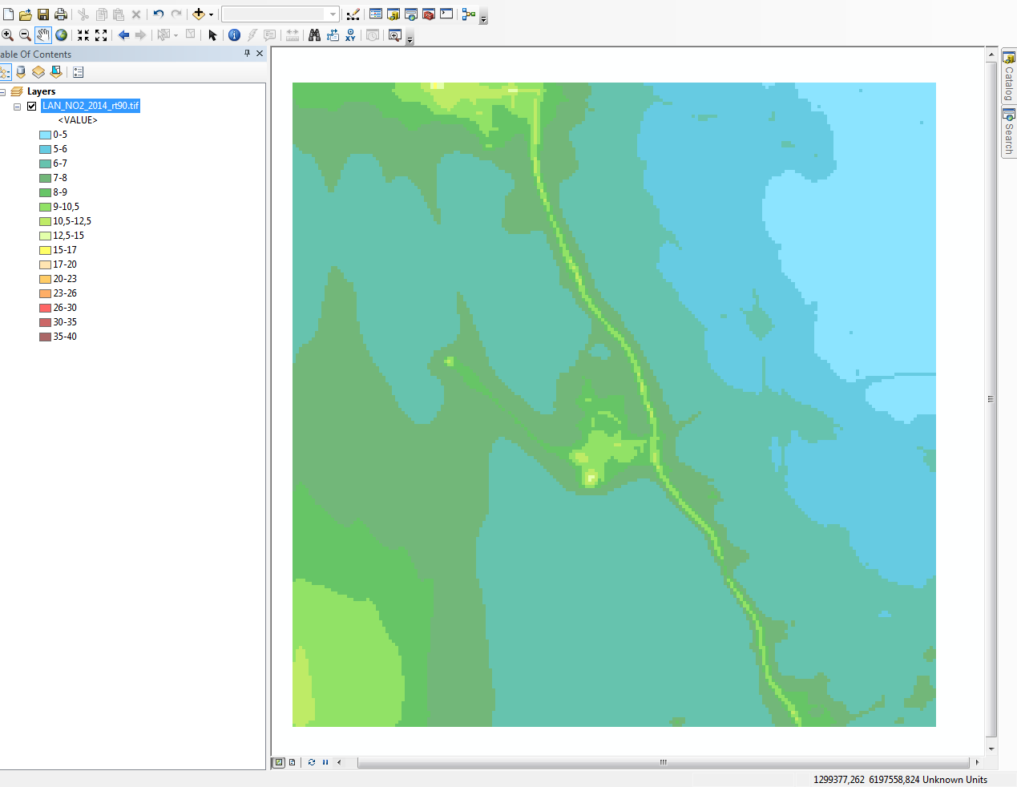
Luftvårdsförbundets nya hemsida
Nedladdning av kartor (GIS-format)

Slide 26
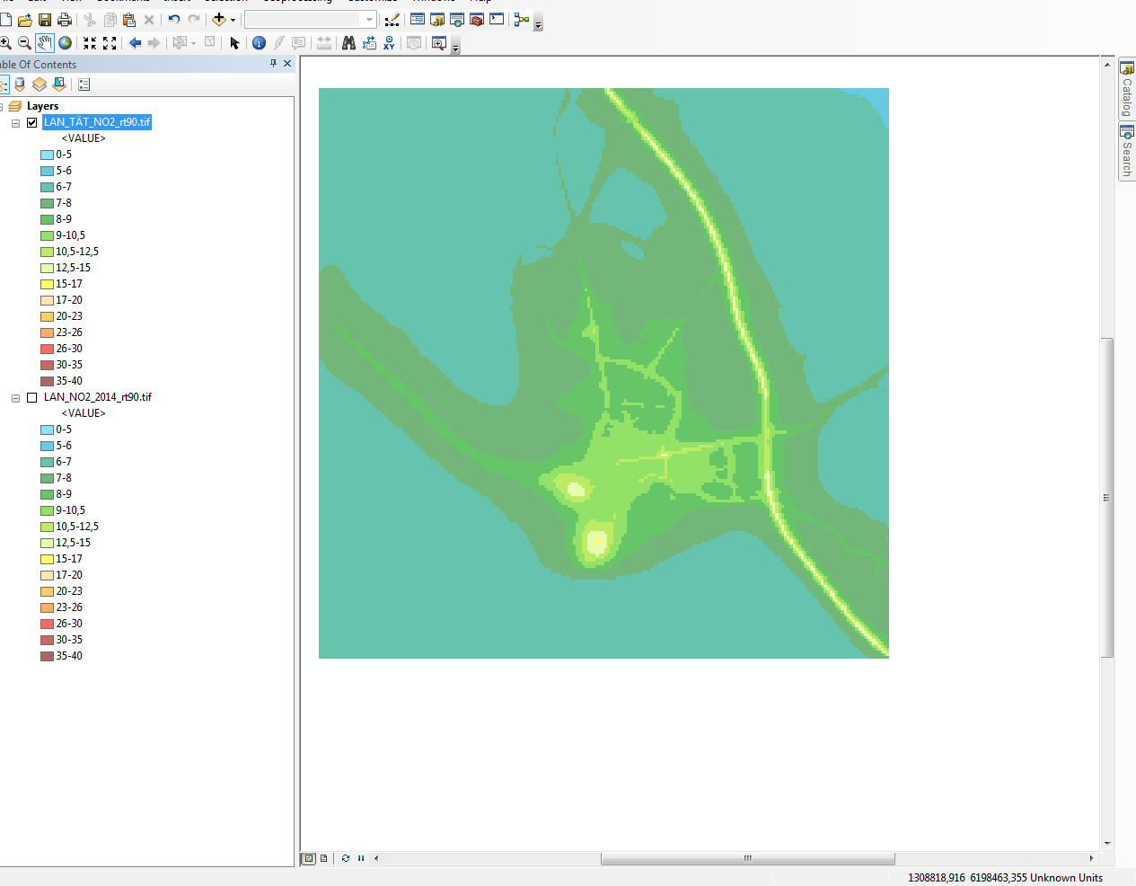
Luftvårdsförbundets nya hemsida
Nedladdning av kartor (GIS-format)

Slide 27
TACK!

